Slide 1
FTRA 600 Méthodologie générale de la recherche en traduction Formation documentaire Bibliothécaire: Éthel Gamache ethel.gamache@concordia.ca Le jeudi 21 septembre 2023

Slide 2
Objectif
Plan
Se familiariser avec la bilbiothèque de Concordia et ses principaux outils de recherche.
Visite de la bibliothèque Webster.
Visite du site web de la bibliothèque.
Stratégies de recherche et l’outil de recherche Sofia.
Périodiques et bases de données.

Slide 3
La bibliothèque

Slide 4
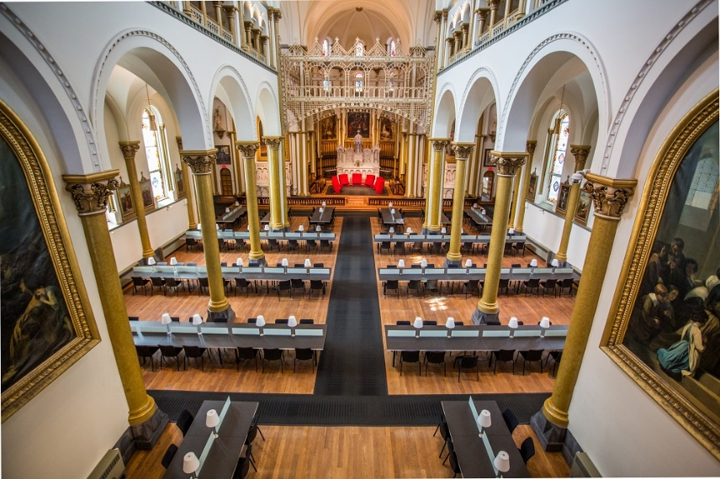
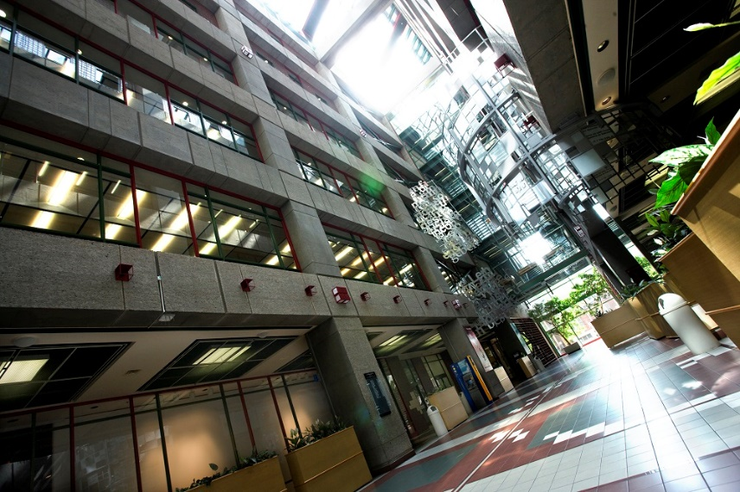
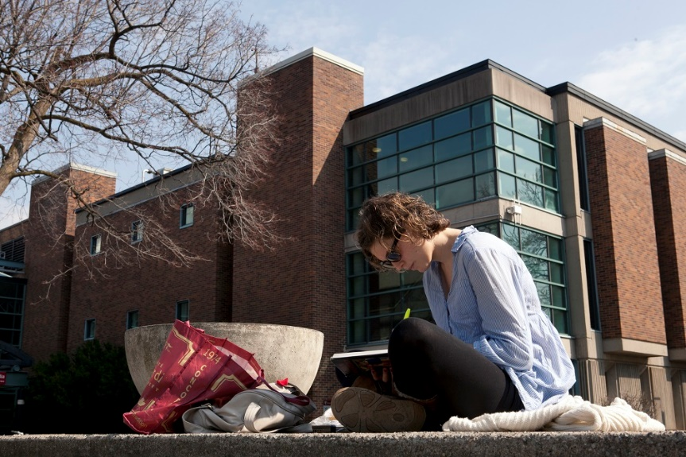
Les bibliothèques et la salle de lecture
Pavillon des Soeurs-Grises/
Grey Nuns
Salle de lecture (SGW)
Bibliothèque Webster
(campus Sir George Williams)
Bibliothèque Vanier
(campus Loyola)
Notes:
Types de documents à la bibliothèque:
Livres (imprimés ou électroniques)
Périodiques (Journals)
Journaux (Newspapers)
Videos (films, théâtre, danse,…)
Musique (partitions, sons)
*En ligne or imprimé*
Équipment: tablette, portables, caméras, et plus
Votre carte étudiante (Concordia ID card) est votre carte de bibliothèque :
Utilisez-la pour emprunter des documents
et de l’équipement du comptoir de
Circulation (Loans & Returns desk).
Soeurs-Grises:https://www.concordia.ca/fr/a-propos/patrimoine-soeurs-grises.html

Slide 5
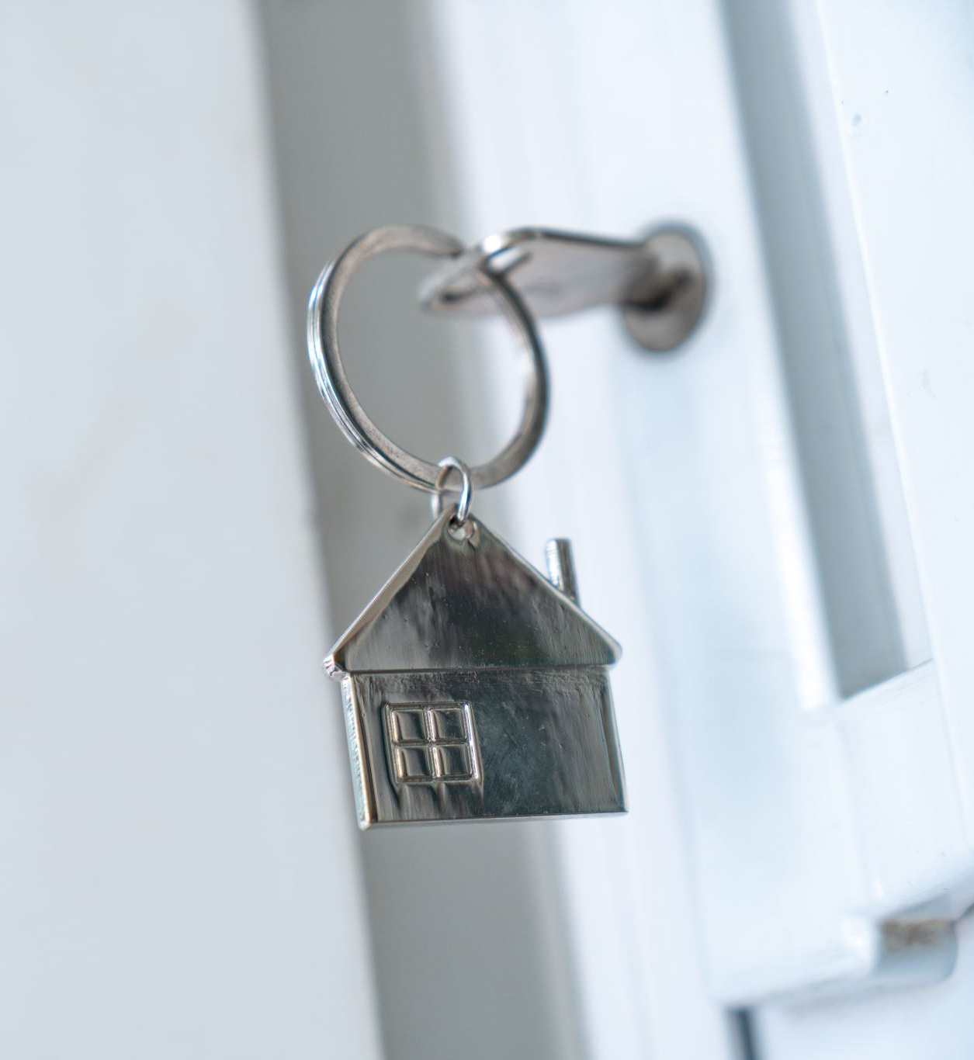
Accès Hors-campus
Utilisez votre identifiant Concordia (Concordia netname ou username) et votre mot de passe.
Notes:
Les mêmes que vous utilisez pour Moodle, par exemple.

Slide 6
Visite de la bibliothèque Webster
Notes:
Commencer 2e étage
5e beaucoup de choses pour graduate students
4e étage – PN littérature et traduction
3e – vizualisation
2e - référence, imprimer, comptoir de circulation
Retour: Points forts?

Slide 7
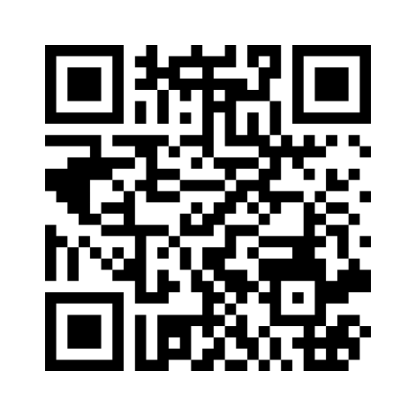
OU allez sur le site web Menti.com puis entrez le code 6165 8778

Slide 8
Site web de la bilbiotheque

Slide 9
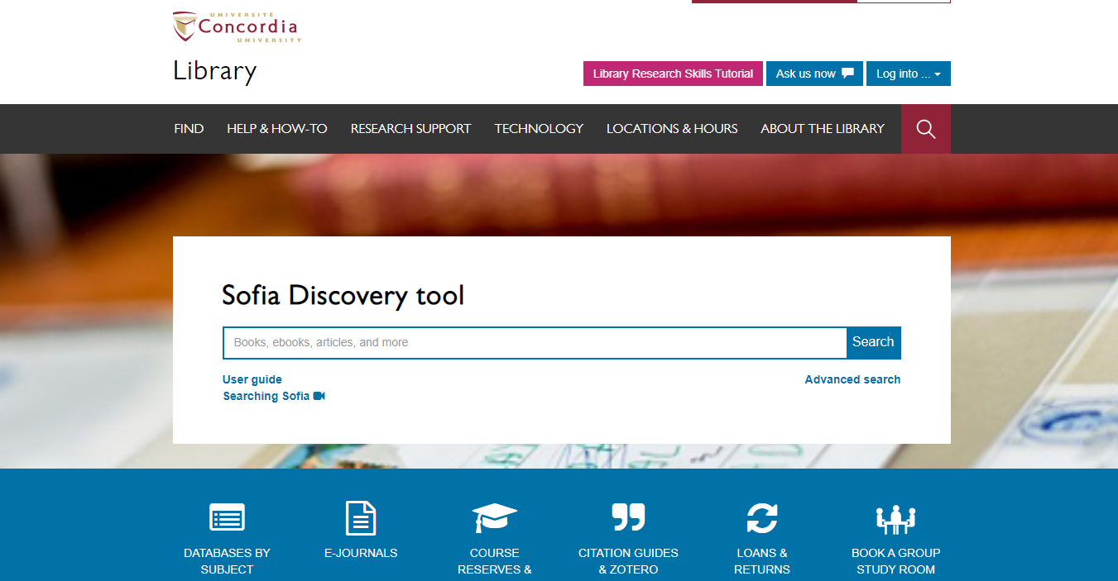

Slide 10
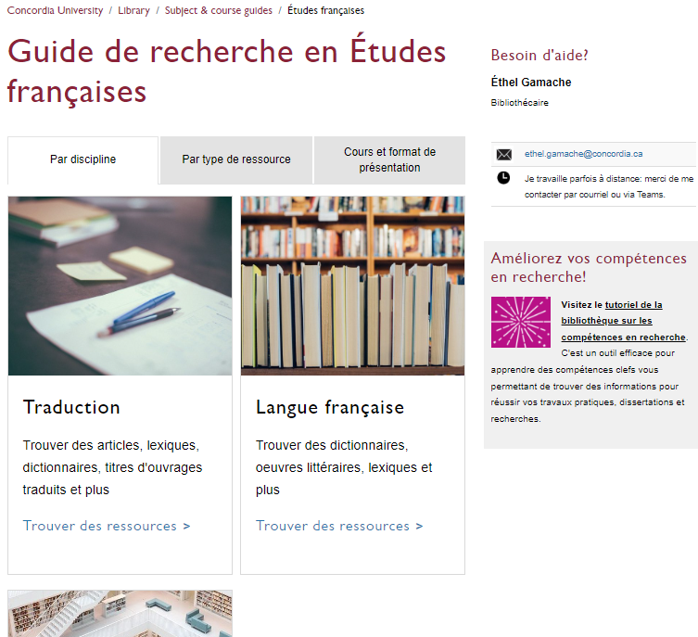
Religions and Cultures Subject Guides
concordia.ca/library/guides/religion.html

Slide 11
Retour suR les tutoriels video
Search Smarter, Search Faster par l’Université de Sydney
Types of Information Sources par CSUN University Library
How do I Select Relevant Web or Online Resources? par Concordia University Library

Slide 12
OU allez sur le site web Menti.com puis entrez le code 6165 8778

Slide 13
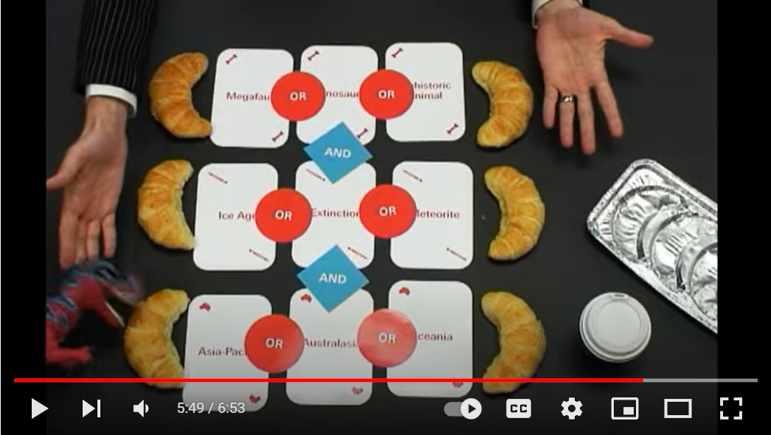
What is a Boolean Search?

Slide 14
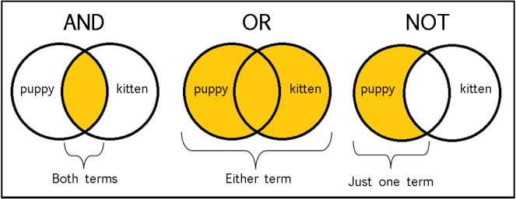
The Concept of a Boolean search illustrated
From: The Library of Antiquity, https://libraryofantiquity.wordpress.com/2016/10/07/forgotten-skills-boolean-searches/

Slide 16
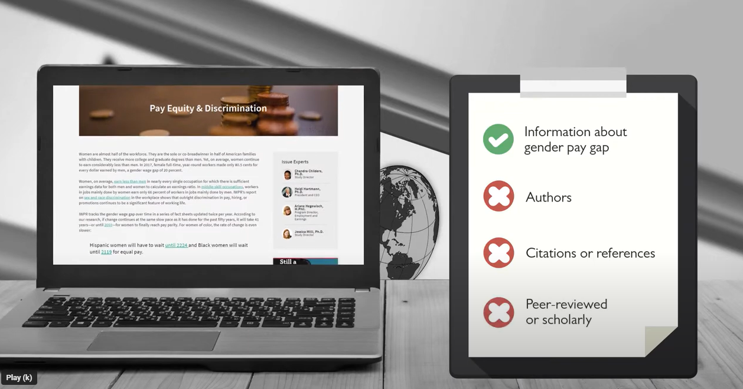

Slide 17
Stratégies de recherche et l’outil de recherche Sofia.

Slide 18
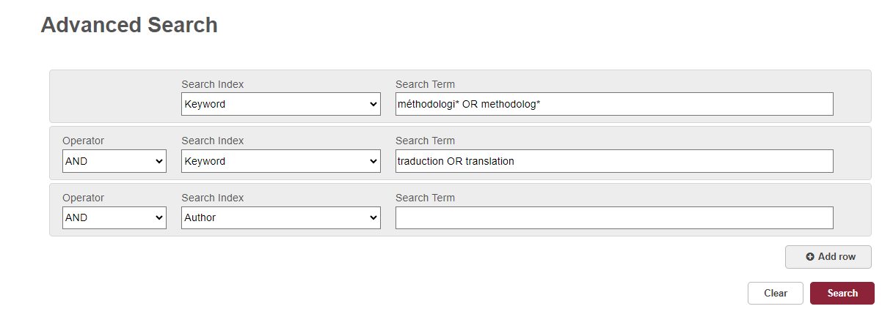

Slide 19
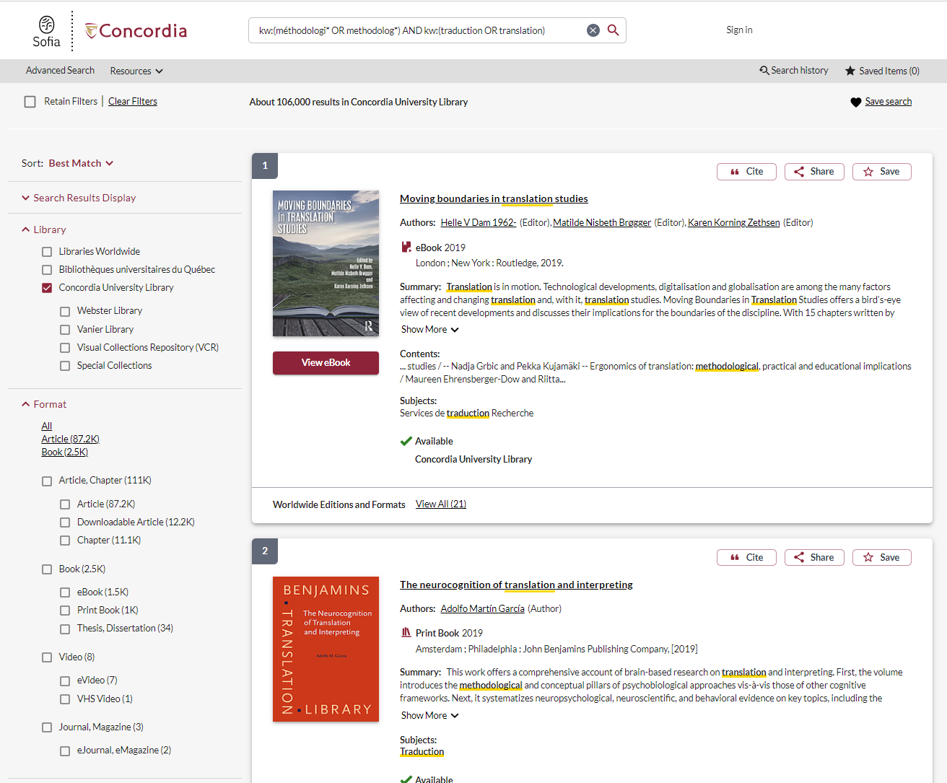

Slide 20
Utiliser le Prêt entre bibliothèques (PEB) dans sofia

Slide 21
Quel est le nouveau service de PEB?
Les demandes de PEB sont faites directement dans l’outil de découverte Sofia:
Bouton “Request via Interlibrary Loan”
Depuis un formulaire disponible sous l’onglet “Requests” dans "My Account".

Slide 22
Concordia article/chapter scan & deliver service
Les chapitres de livres et les articles de périodiques de la collection de Concordia sont scannés à votre demande (dans le respect du droit d’auteur-e). Le suivi des demandes est fait dans Sofia.
Cherchez le bouton “Chapter Scan” dans la section “Access Options”.

Slide 23
Demander un LIvre VIA INTERLIBRARY LOAN (Prêt entre bibliothèques)
EXEMPLE

Slide 24
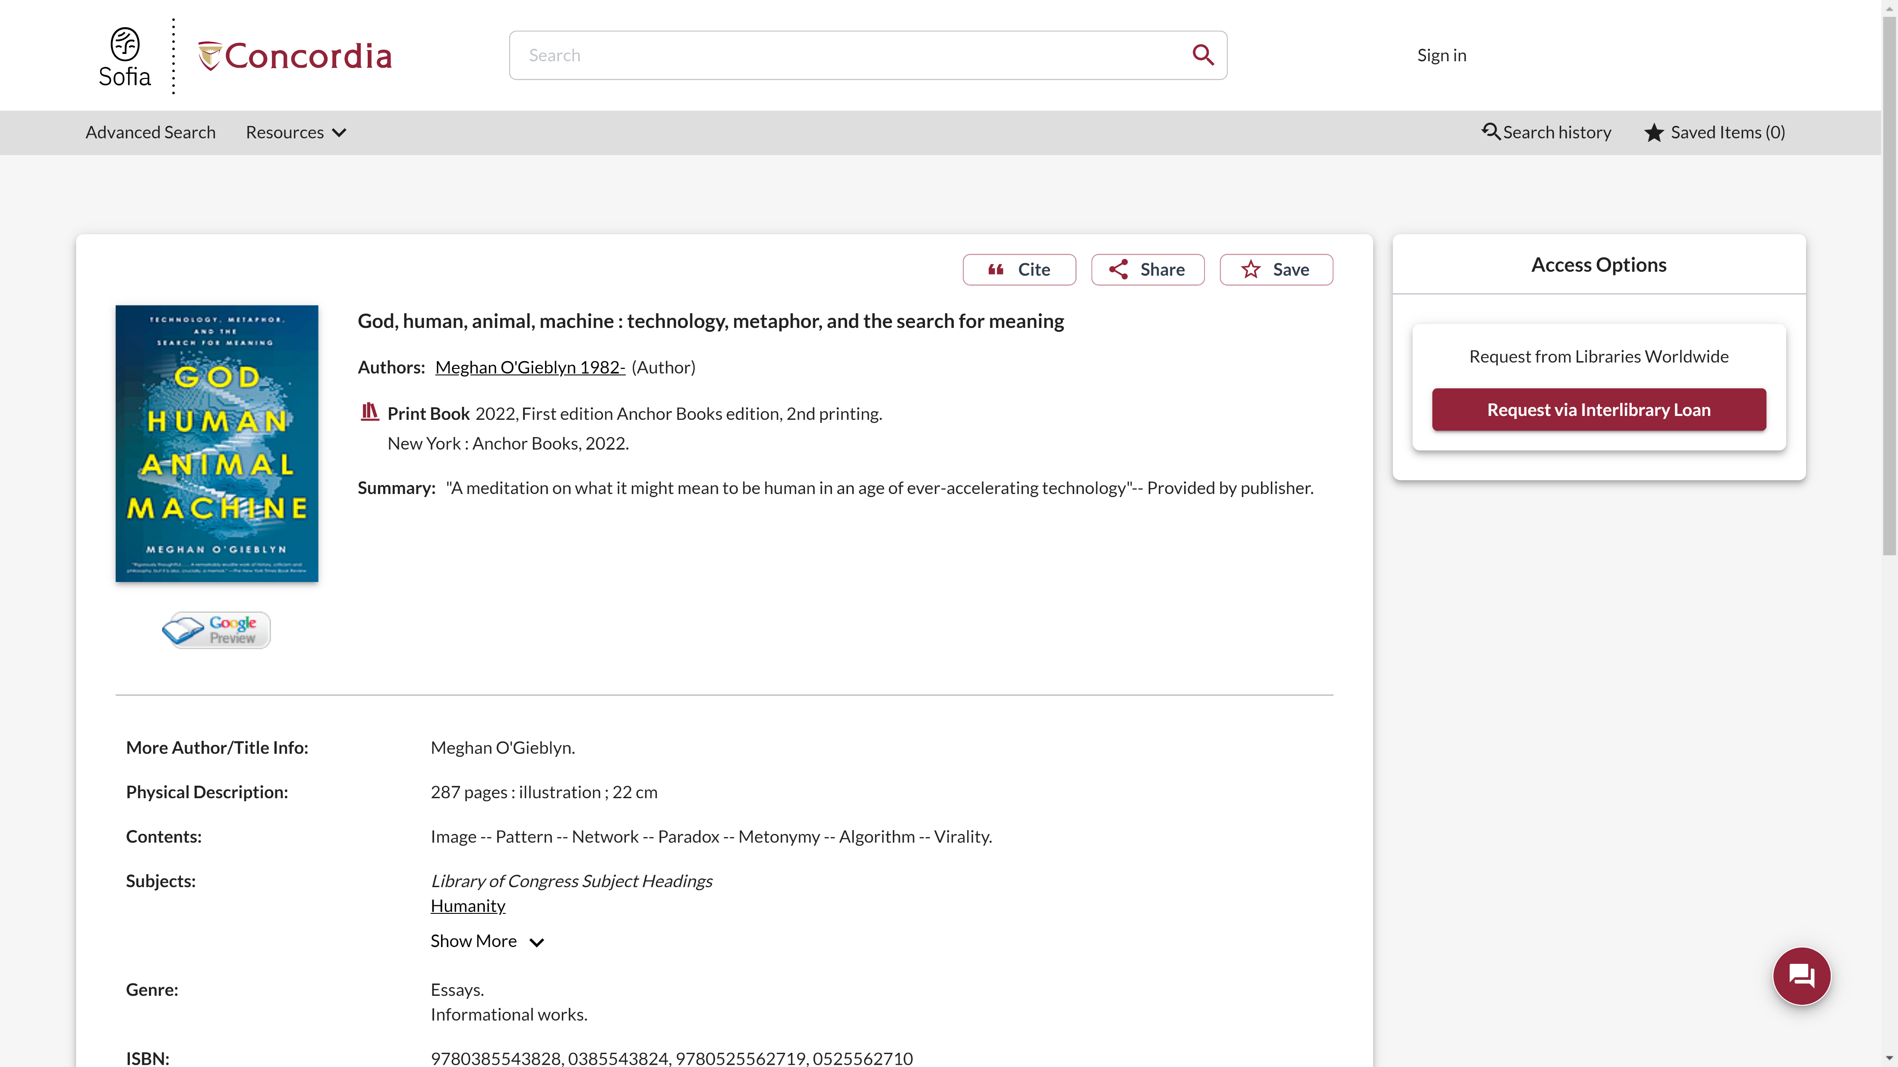
Sofia Discovery Tool request via Interlibrary loan

Slide 25
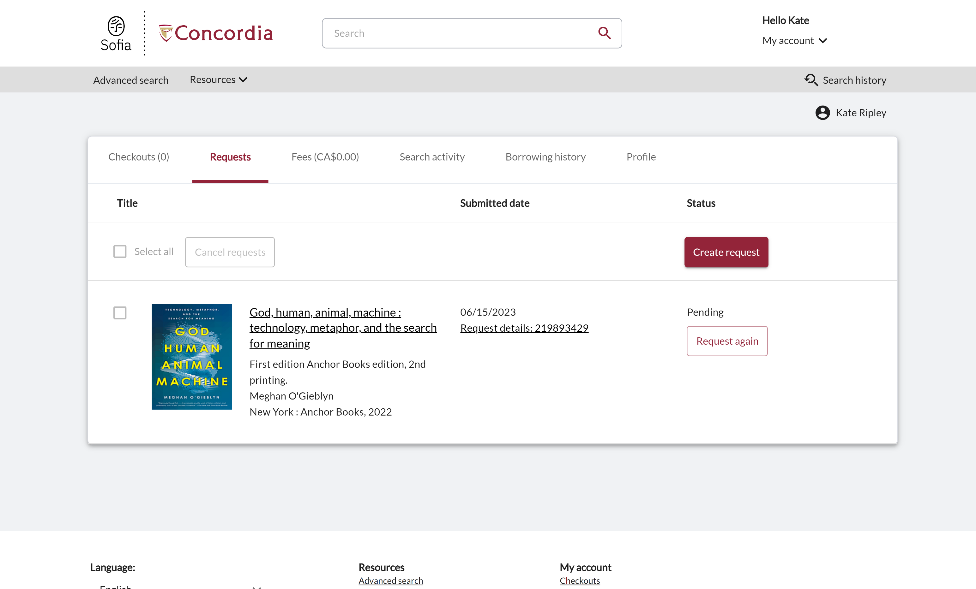
Suivez le statut de votre demande sous l’onglet "Requests".

Slide 26
Au sujet du PEB
Vous recevrez une notification par courriel lorsque votre prêt PEB sera prêt à être emprunté ou téléchargé.
Les documents imprimés ou “physiques” peuvent être empruntés aux comptoirs de circulation des Vanier ou Webster.
Les demandes PEB peuuvent être empruntés pour 30 jours, avec jusqu’à quatre renouvellements possibles si le document n’est pas rappelé.

Slide 27
Demander un livre à partir d’un FORMulaire vide
EXAMPLE

Slide 28
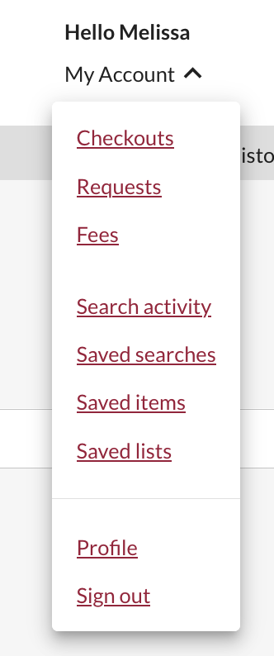
Create an Interlibrary Loan request
Inscrivez-vous dans votre compte "My Account" et sélectionnez "Requests".
Cliquez "Create request".

Slide 29
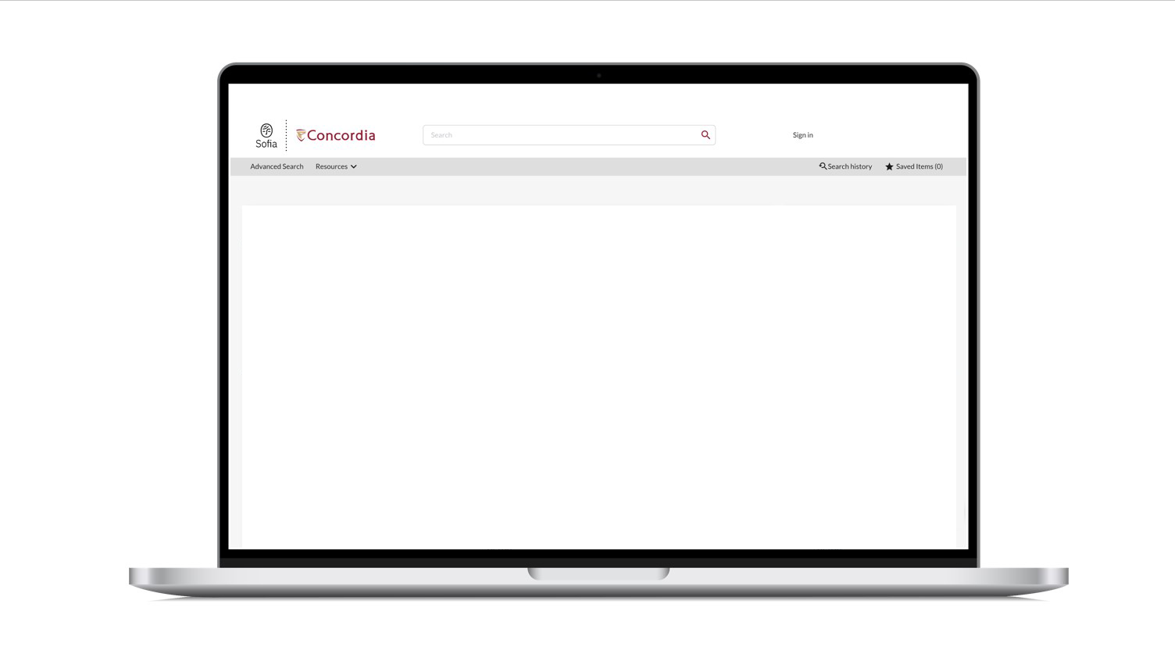
Sofia Discovery Tool – request a book form

Slide 30
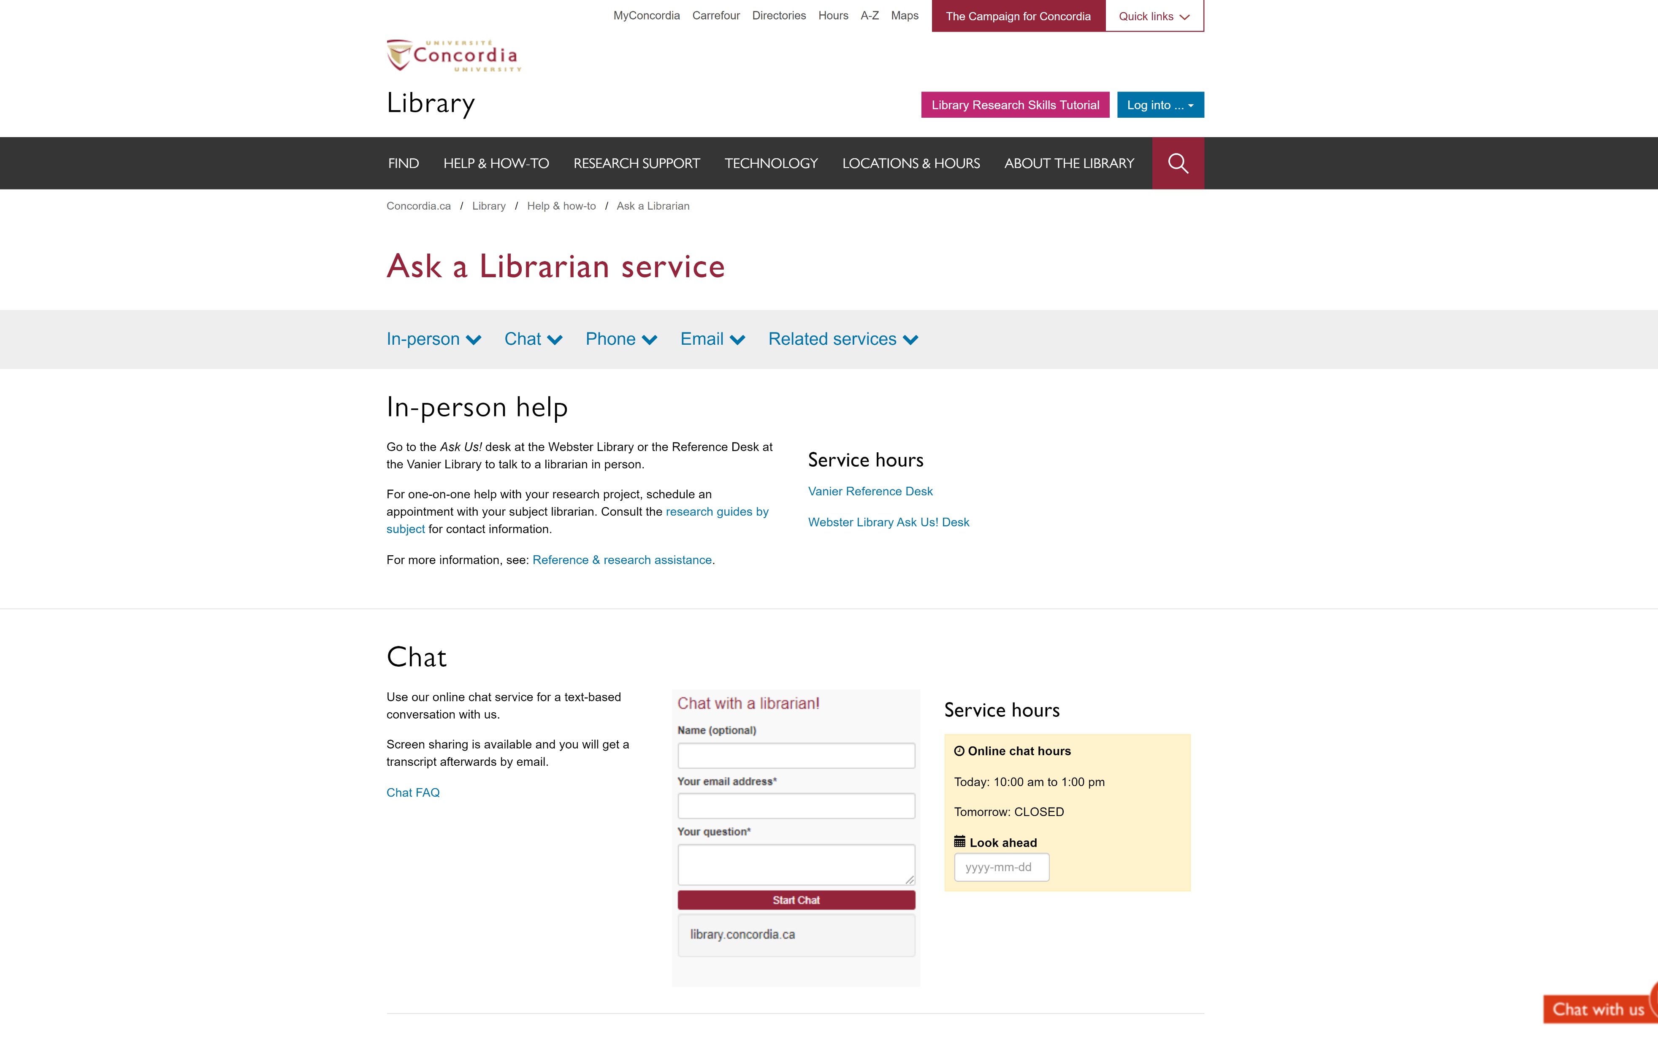
Si vous avez quelque difficulté à trouver un document, contactez la bibliothèque.

Slide 31
Périodiques et bases de données

Slide 32
La révision par les pairs
Yates, D. [@LegoAcademics]. (2014, August 12). Peer 1: Brillant! Accept with no changes; Peer 2: Groundbreaking! Accept with no changes; Peer 3: Reject. [Tweet]. Twitter. https://twitter.com/LegoAcademics/status/499205005468262400/photo/1

Slide 33
Bases de données
Disciplinaires
Érudit
CAIRN
Repère
Persée
MLA Directory of Periodicals
Linguistics & language behavior abstracts (LLBA)
MLA International Bibliography Index (EBSCO platform)

Slide 34
Multidisciplinaires
Academic Search Complete
JSTOR
Autres
Eureka.cc
Google News Archives (archives … avant 1980)
Canadian Newsstream
Factiva

Slide 35
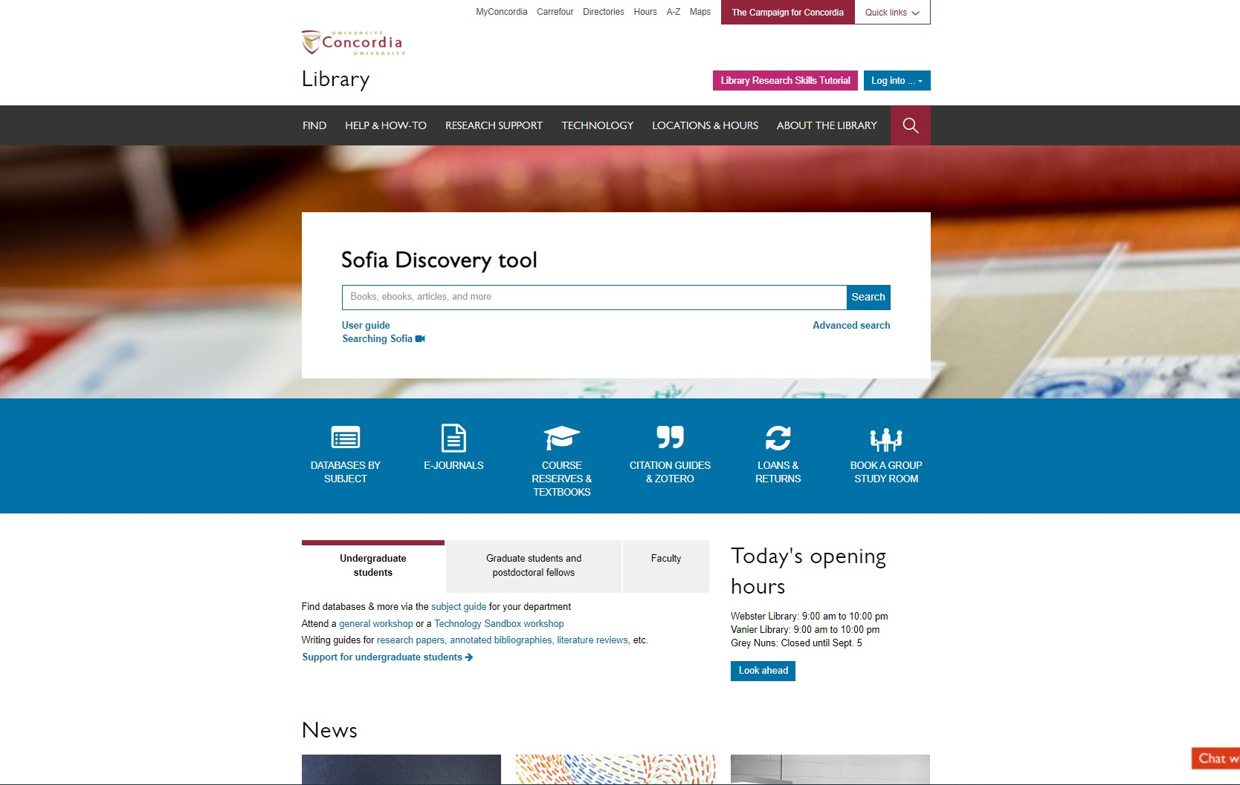
Sofia Discovery Tool – Databases By Subject

Slide 36
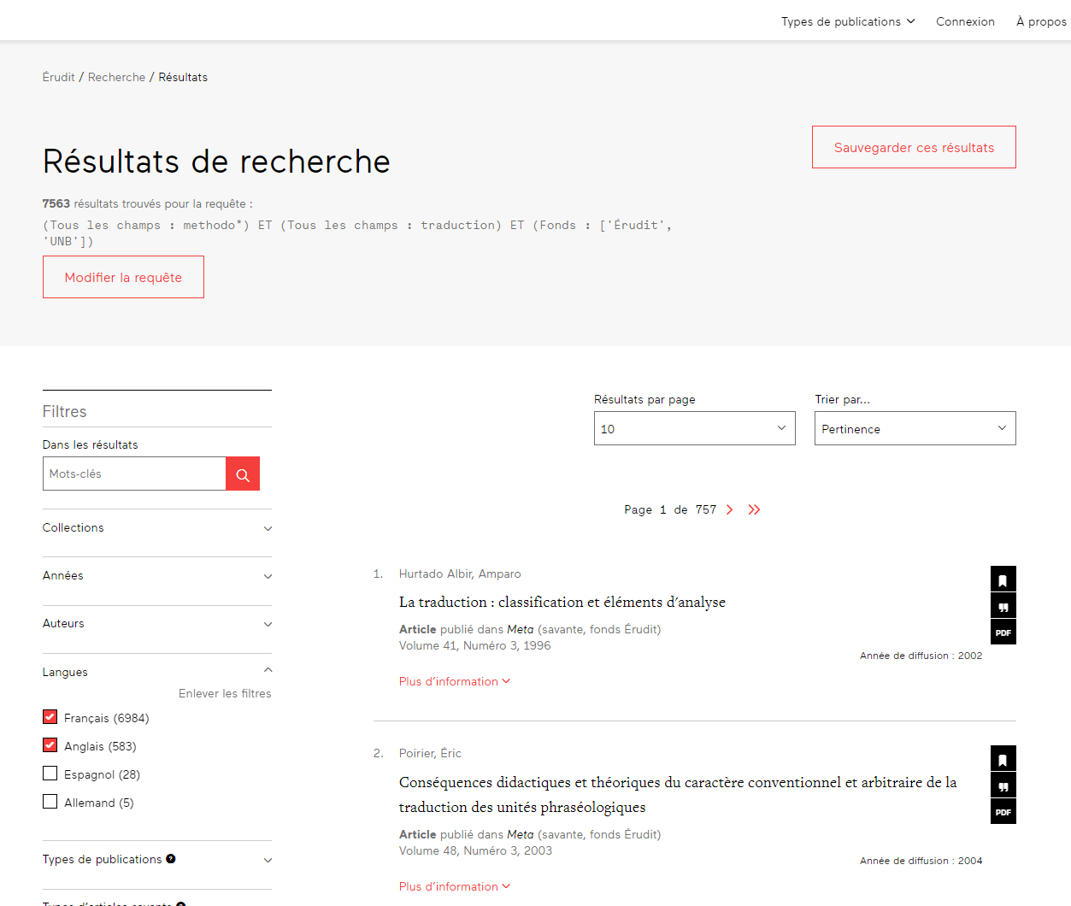
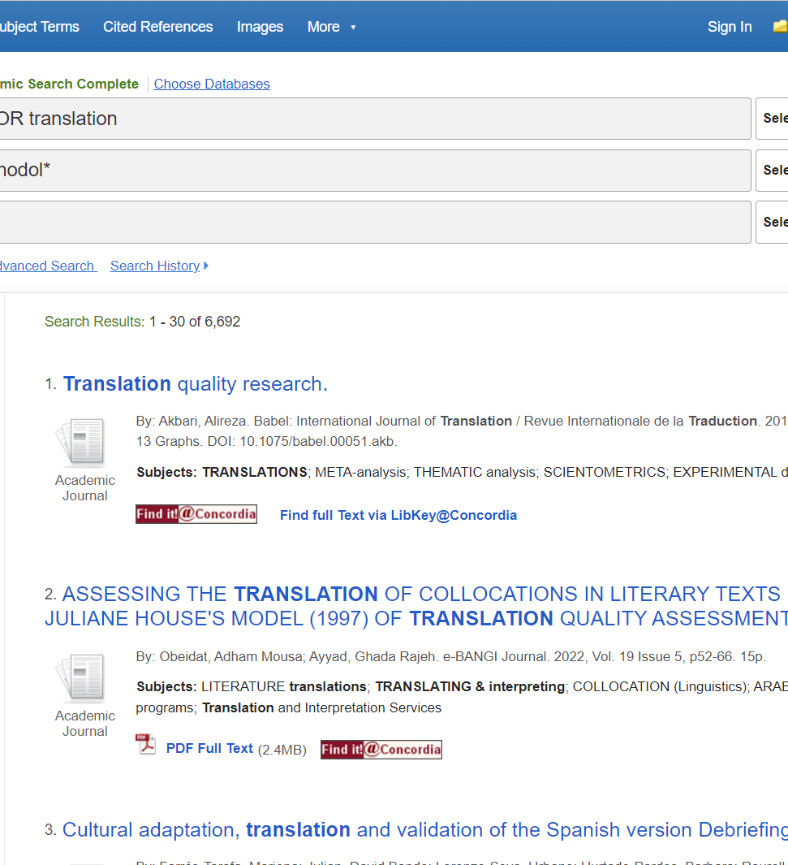
Démonstrations

Slide 37
Eureka.cc

Slide 38
Dictionnaires

Slide 39
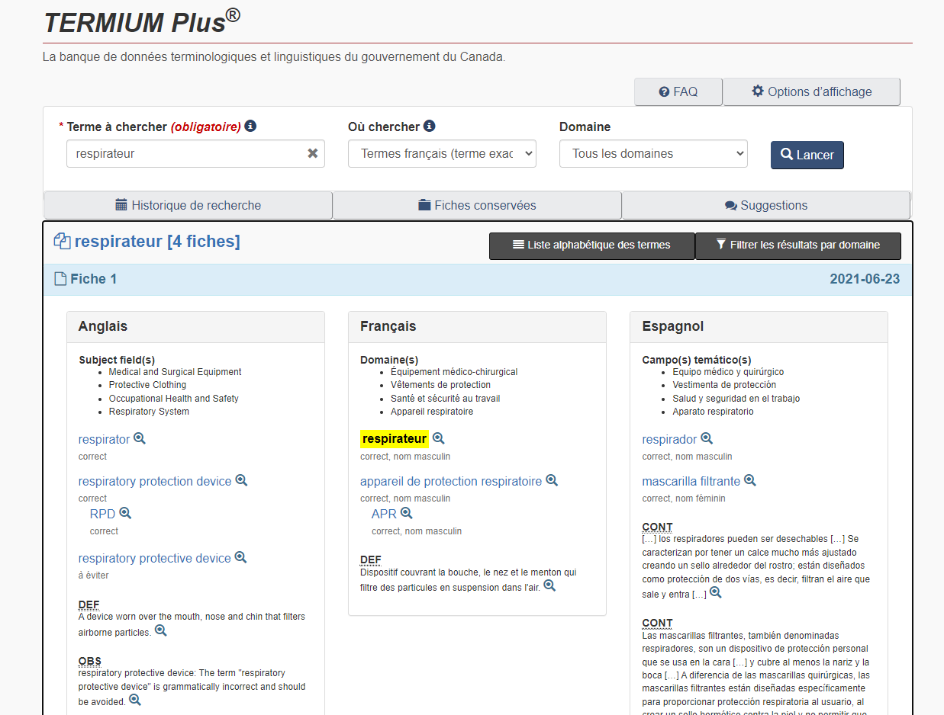
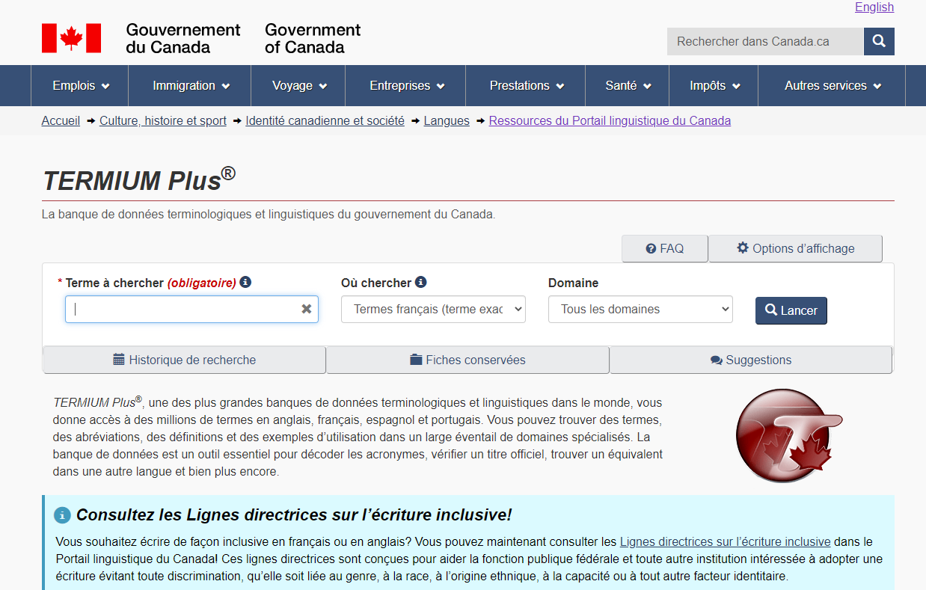
Termium Plus
https://www.btb.termiumplus.gc.ca
Disponible gratuitement en ligne
Ressources du Portail linguistique du Canada

Slide 40
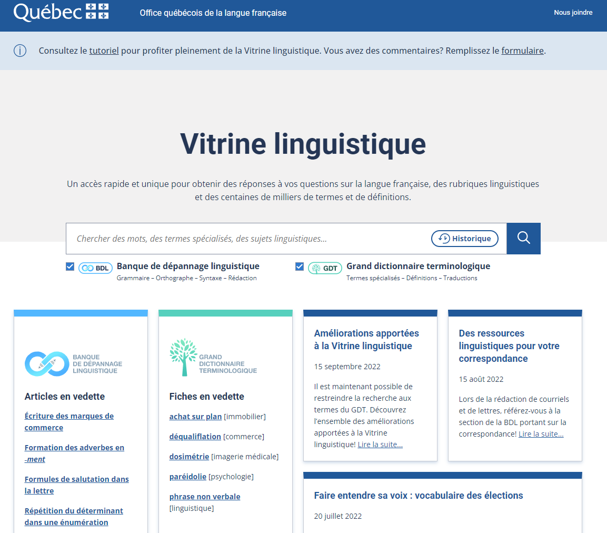
Vitrine linguistique
https://vitrinelinguistique.oqlf.gouv.qc.ca/ de l’Office de la langue française
Inclus le Grand dictionnaire terminologique
Disponible gratuitement en ligne

Slide 41
Merci de votre attention
Éthel Gamache Webster Library LB 505-07 ethel.gamache@concordia.ca

